Slide 1
Gruppo 14

Slide 2
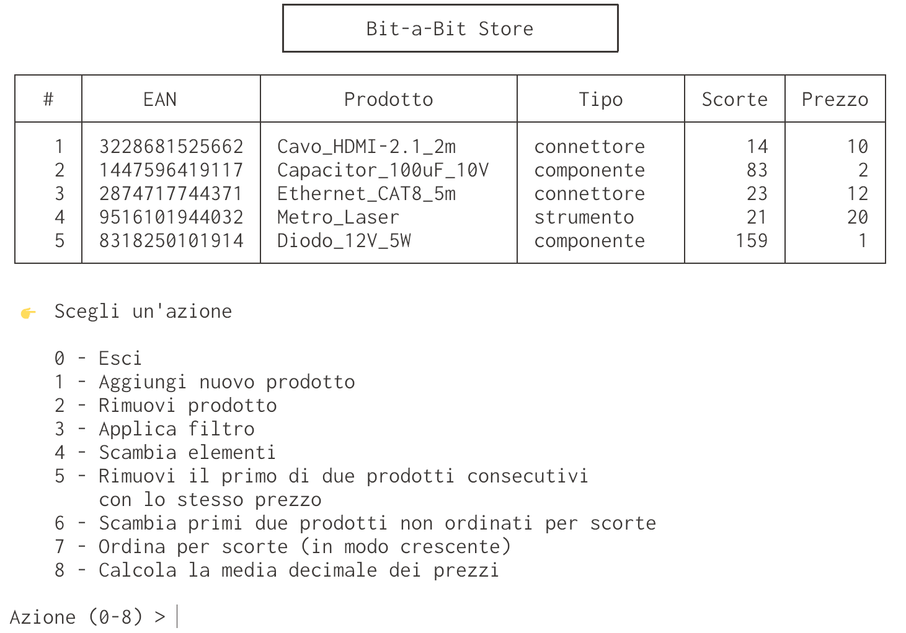

Bit-a-Bit Store
Un programma per gestire il magazzino di un negozio di elettronica.
L’utente interagisce con il programma per mezzo di una TUI, che dà una visione dell’invetario e allo stesso tempo offre una serie di azioni per manipolarlo.
Notes:
Come tema abbiamo scelto un negozio di elettronica e abbiamo deciso di realizzare un programma per la gestione del suo magazzino.
-
L'utente interagisce con il programma tramite un’interfaccia testuale, che fa principalmente due cose:
-
la prima è fornire l'output del programma, ovvero stampare la tabella con i prodotti e una lista da cui scegliere la prossima azione da compiere.
-
la seconda operazione che fa la TUI e chiedere e leggere l’input dell’utente per compiere l’azione successiva.

Slide 3
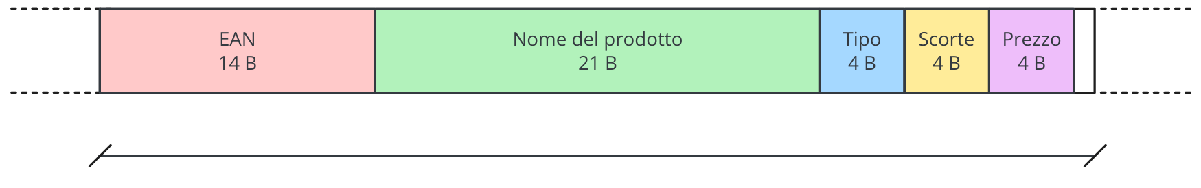
I campi della tabella relativi ad ogni prodotto sono organizzati in un array di dati eterogenei disposti consequenzialmente.
48 B
Durante il run-time I prodotti risiedono in memoria.
All’avvio del programma e a seguito di alcune operazioni I dati vengono trasferiti tra memoria e file.
Notes:
I dati sono organizzati in un array eterogeneo. In questo modo si può accedere ad ogni prodotto sommando all’indirizzo dell’inizio dell’array la sommatoria delle dimensioni dei prodotti precedenti. E se si vuole accedere ad uno dei campo di questo prodotto si può ulteriormente sommare l’offset corrispondente a quel campo.
-
In diverse occasioni durante l'esecuzione i dati in memoria vengono scritti su file, quasi ad ogni operazione, insieme al contatore globale dei prodotti.
-
All'avvio e nel caso del ripristino dei filtri i dati sono letti da file.

Slide 4

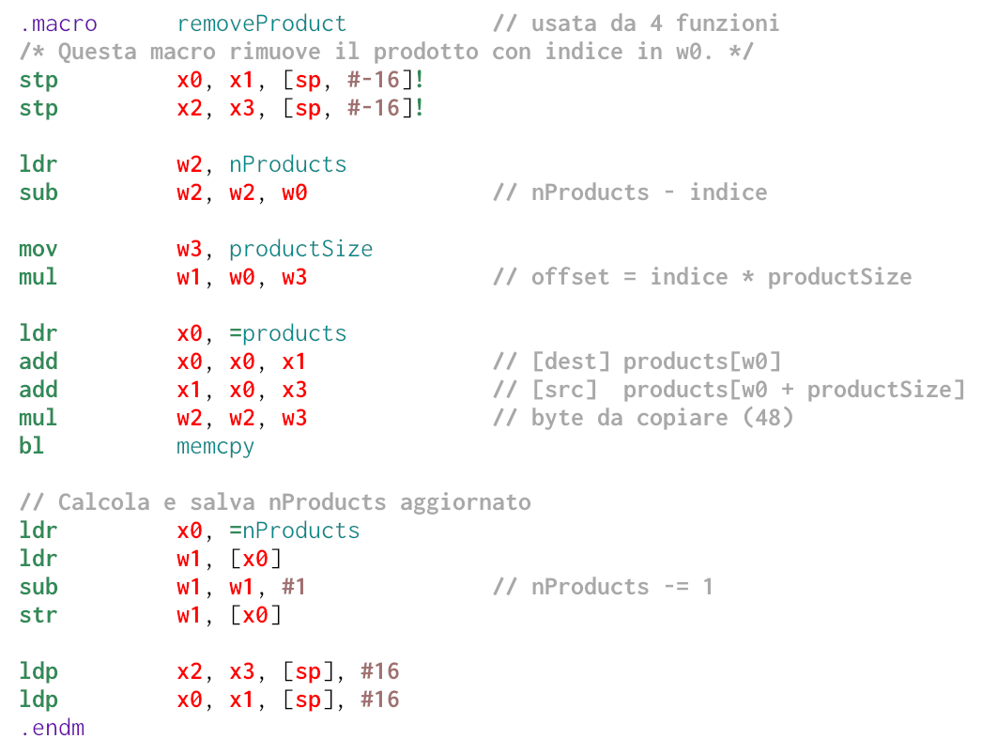

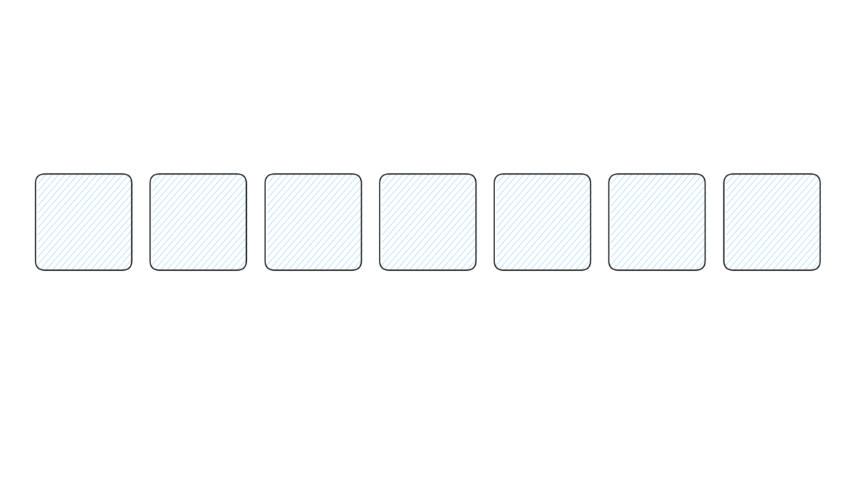
Aggiungere e rimuovere prodotti
L’utente può aggiungere un prodotto inserendo il valore di ciascun campo.
Un prodotto può esere rimosso specificandone la posizione.
È anche possibille rimuovere il primo duplicato rispetto al prezzo.
Fanno uso di questa macro anche i filtri.
Notes:
Due azioni basilari sono l’aggiunta e la rimozione di prodotti dalla tabella.
-
L’utente può aggiungere un nuovo prodotto inserendo ogni campo.
-
Si può anche rimuovere un prodotto a partire dalla sua posizione. Questo comporta che tutti I prodotti che seguono siano copiati indietro di 1, ovvero di 48 Byte, e che il contatore globale dei prodotti sia decrementato di uno.
-
Questa funzionalità si trova in una macro ed è riutilizzata anche dalla funzione che rimuovere il primo di due duplicati per prezzo adiacenti.
-
La funzione non fa altro che ciclare per tutte le righe della tabella caricando in un registro il prezzo della riga corrente e precedente, poi fa il confronto, e se I prezzi sono uguali usa la funzione usa la macro removeProducts per rimuovere il precedente.

Slide 5
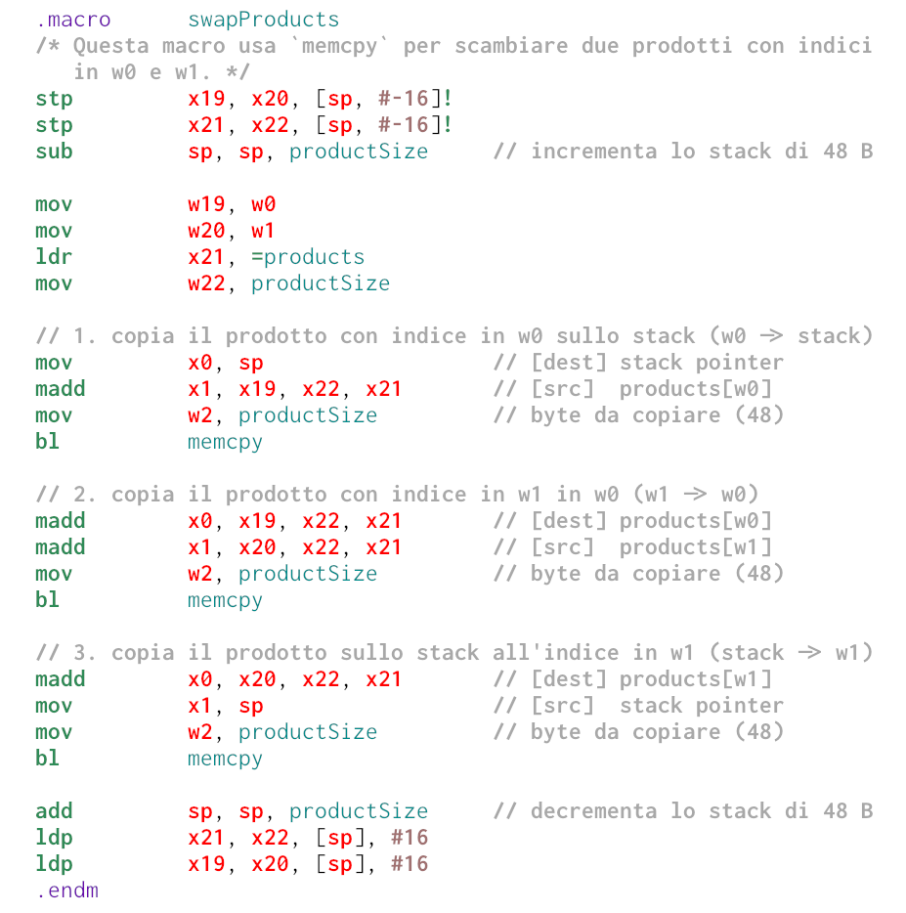

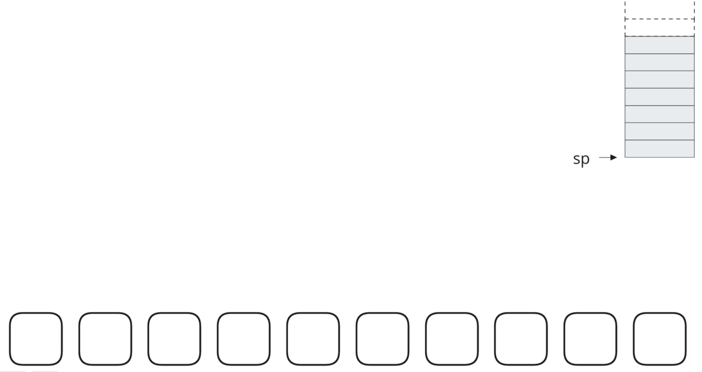
Scambiare prodotti
Due prodotti possono essere scambiati specificandone le posizioni.
Questa funzionalità è rispresa anche dalla funzione che scambia i primi due prodotti non ordinati per scorte e quindi anche dalla funzione che ordina tutta la tabella.
Notes:
L’opzione numero 4 consente di scambiare due prodotti a partire dalle loro posizioni.
-
L’azione di scambio è contenuta nella macro swapProducts che, dopo avere eseguito alcune istruzioni preliminari per preparare registri e stack, copia il primo prodotto sullo stack, poi copia il secondo prodotto in posizione del primo, sovrascrivendolo. Infine copia il primo prodotto dallo stack alla posizione del secondo.
-
La macro è anche usata dalla funzione sort, che si occupa di scambiare la prima coppia di prodotti non ordinata in modo crescente rispetto alle scorte. La funzione sort, scansiona la tabella confrontando il campo delle scorte di due prodotti adiacenti e li scambia se il primo è maggiore del secondo, e restituisce 1 se è avvenuto uno scambio, 0 altrimenti.
-
Il valore di ritorno è utile alla funzione bubbleSort che ordina tutta la tabella per scorte. Lo fa chiamando ripetutamente la funzione sort finché il suo valore di ritorno è zero, quindi finché avvengono scambi.

Slide 6
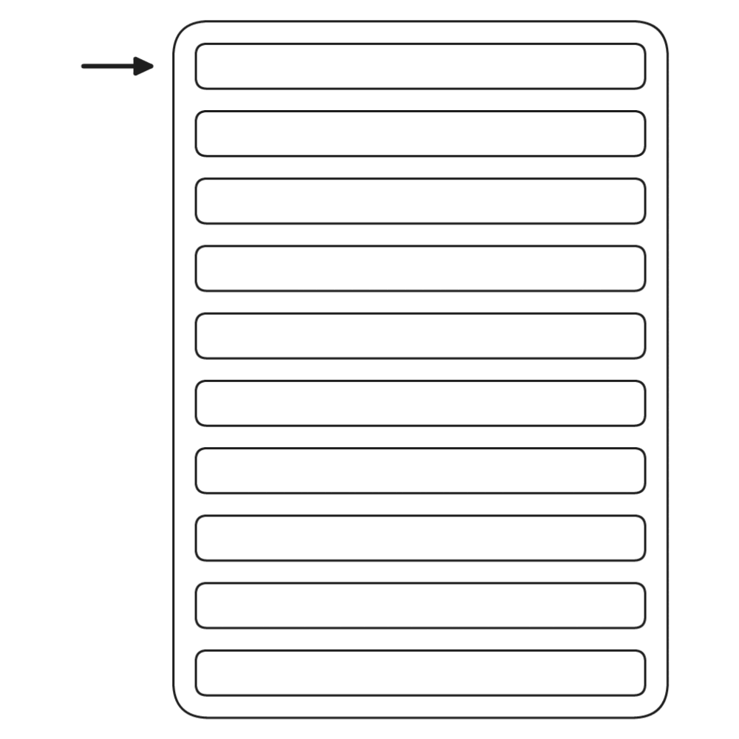

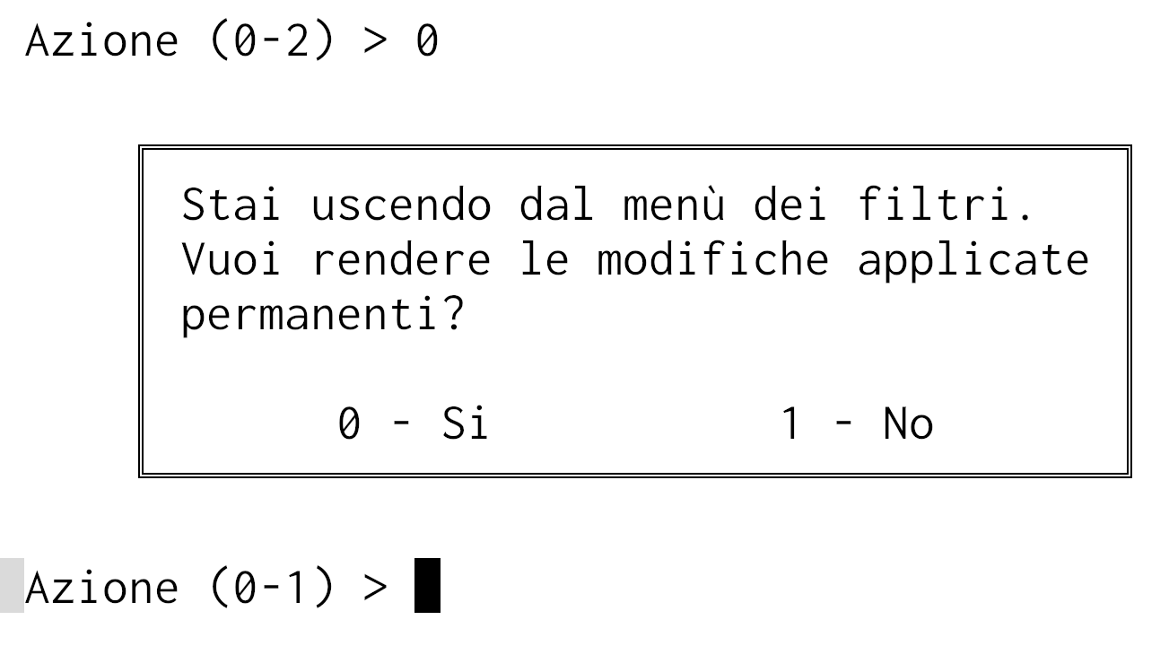
Filtri
I filtri rimuovono dalla tabella tutti i prodotti che non soddisfano una certa condizione.
In un primo momento i filtri sono temporanei ed è scelta dell'utente se annullarli o renderli permanenti.
filterByType
filterByPrice
(ricorsiva)
Notes:
Dal menù principale si accede al sottomenù dei filtri da cui si può scegliere se applicare il filtro per prezzo oppure per tipo. Il filtro per prezzo è implementato ricorsivamente.
-
La gestione dei sottomenù, la lettura e il controllo dei dati letti da input è gestita dalla funzione filters. Questo è necessario principalmente per preparare gli argomenti della funzione ricorsiva.
-
Il filtro per tipo iterativo scansiona la tabella controllando che il numero intero corrispondente al tipo di ogni riga sia uguale a quello inserito dall’utente. Se non l’ho è la riga è rimossa dalla macro removeProduct.
-
Il filtro per prezzo chiede all’utente se mantenere solo I prodotti minori di un certo prezzo, oppure sono quelli che sono sono al di sopra di un certo prezzo, che è anch’esso letto da input. È implementata in modo simile alla funzione che filtra per tipo. Ad ogni chiamata ricorsiva l'indice del prodotto da controllare è decrementato di uno.
-
Dopo che il filtro è applicato e si vuole uscire dal sottomenù dei filtri, la funzione filters chiede all’utente se vuole annullare o rendere permanente le modifiche. La prima opzione chiama la funzione load, e quindi ricarica I dati dal file, mentre la seconda opzione chiama la funzione save e quindi li scrive sul file.

Slide 7
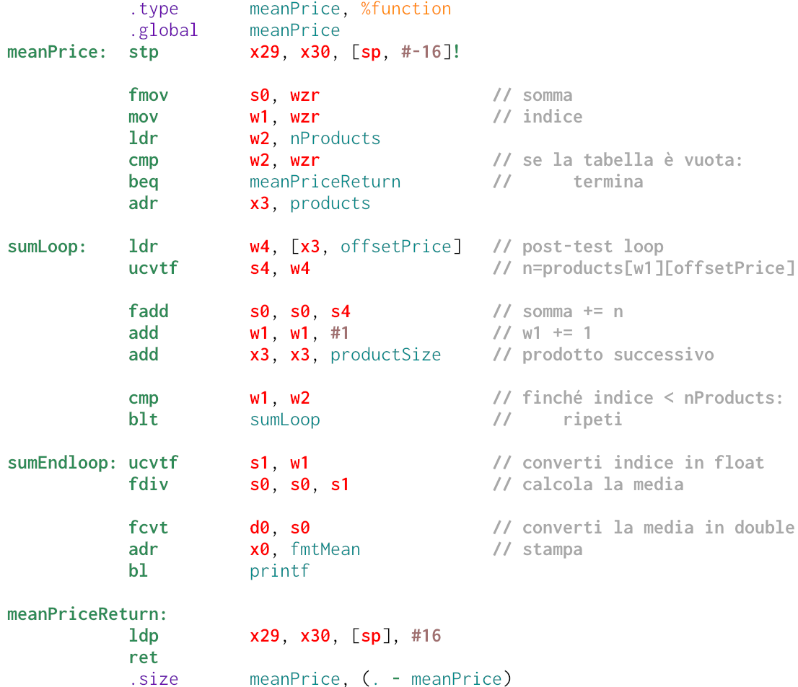
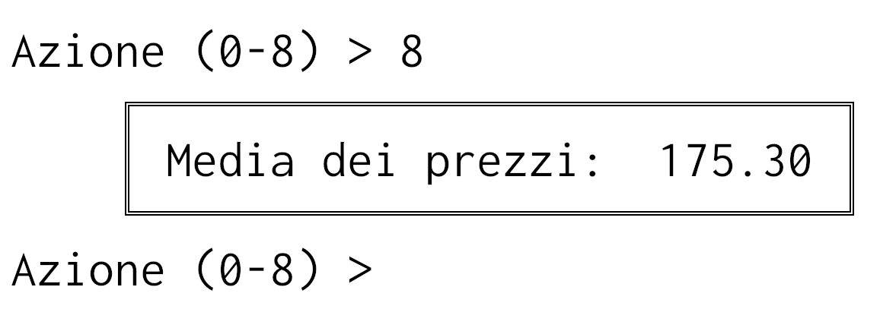
Media decimale dei prezzi
Notes:
Per finire c’è la funzione meanPrice che si calcola e stampa la media decimale dei prezzi dei prodotti.
Nella funzione c’è un ciclo che somma tutti I prezzi e ne tiene il conto. Quando il ciclo termina si fa la divisione decimale e la si stampa tramite printf.

Slide 8

FINE
Made with LibreOffice Impress

